Slide 1
Outil pour les nouveaux responsables de contenu

Slide 2
Rôles des conseillères des MSI
Priorisation : Élaborer les priorités en collaboration avec le reste de l’équipe, le comité d’évaluation et les besoins exprimés par les abonnés
Rédaction :
Effectuer la recension des écrits (et assurer une vigie)
Réviser, mettre à jour ou créer les MSI
Développer des outils
Réviser selon les commentaires soumis par le comité d’évaluation
Soutien
Répondre aux questions cliniques des abonnés soumises par la FAQ
Offrir de la formation ou développer des outils facilitant l’utilisation de la plateforme et des MSI

Slide 3
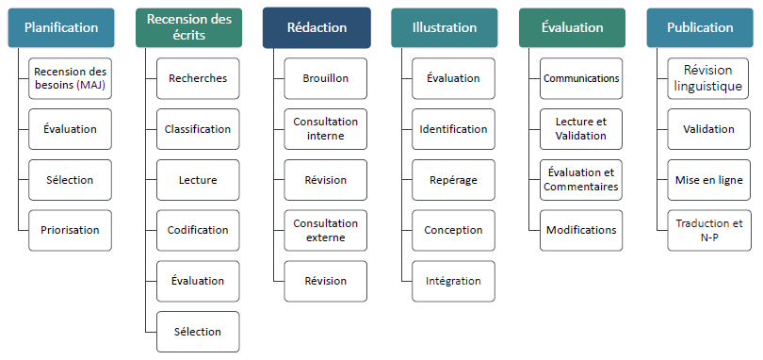
Processus de mise à jour

Slide 4
Révision des MSI
Une révision est une modification apportée au sein d’une MSI qui est publiée
Ex. : précision, retrait ou un ajout d’information

Slide 5
Révision des MSI – Restez informé!
Consulter :
La liste des MSI révisées publiée le lundi dans l’onglet « AIDE »
La note insérée dans la section « Notes de révision »
Elle résume les changements apportés
Aucun courriel n’est envoyé pour aviser des modifications
Retrouver aisément les modifications grâce à :
Un encadré rose inséré au début des sections Généralités et/ou Procédure
Un lien mène directement à la section révisée
La couleur orangée du texte révisé

Slide 6
Mises à jour des MSI
Une mise à jour consiste à réécrire la MSI en entier selon les dernières données probantes puis à la publier

Slide 7
Création d’une MSI
La création d’une MSI consiste à rédiger une procédure ou un cadre de référence qui n’existait pas sur la plateforme

Slide 8
Mises à jour et création des MSI - Restez informé!
Un courriel automatisé est envoyé aux responsables de contenu à la publication d’une nouvelle MSI :
professionnelle francophone ET anglophone*
non-professionnelle francophone ET anglophone*
* Il existe un délai de publication entre chacune des versions

Slide 9
Mises à jour et création des MSI - Restez informé!
Consulter :
La liste des MSI à venir
Disponible dans le bandeau déroulant de la page d’accueil de la plateforme
Le courriel mensuel envoyé aux responsables de contenu
Précise la date prévue de publication des nouvelles MSI professionnelles francophones seulement
Les notes de révision
Disponible dans la section située du côté droit de l’écran de chaque MSI
Précise s’il s’agit d’une mise à jour ou d’une création
Pour les mises à jour : la note peut inclure comment l’information a été réorganisée (ex. : regroupement de plusieurs MSI)

Slide 10
D’autres questions ?
Consulter les autres documents PDF de la section « AIDE »
Utiliser la Foire aux questions (FAQ)

Slide 11
Foire aux questions
La foire aux questions (FAQ) est la voie de communication pour les utilisateurs de la plateforme
Posez vos questions directement sur la plateforme
Section clinique : questions et commentaires sur le contenu des MSI
Section technique : questions et commentaires sur une fonctionnalité de la plateforme
Section abonnement : questions et commentaires sur le renouvellement de votre abonnement
La réponse à votre question peut être déjà disponible au sein de la FAQ
Sinon, vous recevrez une réponse en 72 heures ouvrables

